Slide 1
🍎
DATA SCIENTIST PROJET 8 :
Déployer un
modèle dans
le cloud
El Haouzi Saoussan
OpenClassrooms — Data Scientist

Slide 2
>>>
Sommaire
🍇
I. Problématique et jeu de données (3 min)
II. Création de l'environnement Big Data (6 min)
III. Chaîne de traitement des images (6 min)
Fruits!
IV. Démonstration sur le cloud (2 min)
V. Synthèse et conclusion (3 min)

Slide 3
🍐
I. Problématique
et jeu de données

Slide 4
>>>
Problématique & Mission
Fruits !
Ma mission
Start-up AgriTech qui veut préserver la biodiversité des fruits en développant des robots cueilleurs intelligents.
Une application mobile permettrait aux utilisateurs de prendre en photo un fruit et d'obtenir des informations sur ce fruit.
L'app construit la 1ère version de l'architecture Big Data nécessaire.
M'approprier le notebook de l'alternant et compléter la chaîne de traitement :
● Ajouter une étape de réduction de dimension PCA en PySpark
● Comprendre et expliquer le broadcast des poids (prévu pour EMR)
● Déployer sur AWS en région européenne (RGPD)

Slide 5
Présentation des données
Données issues de Kaggle — Fruits 360
● 90 423 images — 131 classes
● 2 jeux : training (67 692) et test (22 688)
131 dossiers :
● Un fruit ou légume par dossier
● Fond blanc — 100×100 pixels JPG RGB
● Plusieurs variétés pour certains fruits
● Images sous 3 axes différents
🍋 🍎 🍊 🍇 🍒 🥭 🍐 🍌

Slide 6
🔧
II. Création de
l'environnement Big Data

Slide 7
Pourquoi un environnement BIG DATA ?
📦 Volume
⚡ Velocity
🗂️ Variety
90 000+ images aujourd'hui
Montée en charge très rapide
après livraison du projet
Flux continu de nouvelles photos
Depuis l'application mobile
Temps réel potentiel
Formats divers (app mobile)
JPG, PNG, résolutions variées
Données hétérogènes

Slide 8
Qu'est-ce que le calcul distribué ?
Agrégation résultats
Driver Program
Worker Node
RDD — données
découpées en partitions
Executor
Task Task
Cache
SparkContext
Worker Node
Executor
Task Task
Cache
Agrégation résultats
★ Chaque cœur du processeur est traité comme un worker — simulation d'un cluster en local[*]

Slide 9
Services AWS utilisés
S3
IAM
EC2
Apache
Spark
PySpark
🗄️
🔑
🖥️
⚡
🐍
Stockage illimité
images + résultats
notebook
Rôle ec2-s3-access
AmazonS3FullAccess
moindre privilège
Serveur Linux
Ubuntu 22.04
t3.small — 20 Go
Moteur distribué
Jobs/Stages/Tasks
UI port :4040
API Python
pour piloter
Apache Spark
🍋 🍎 🍊 🍇 🍒 🥭 🍐 🍌

Slide 10
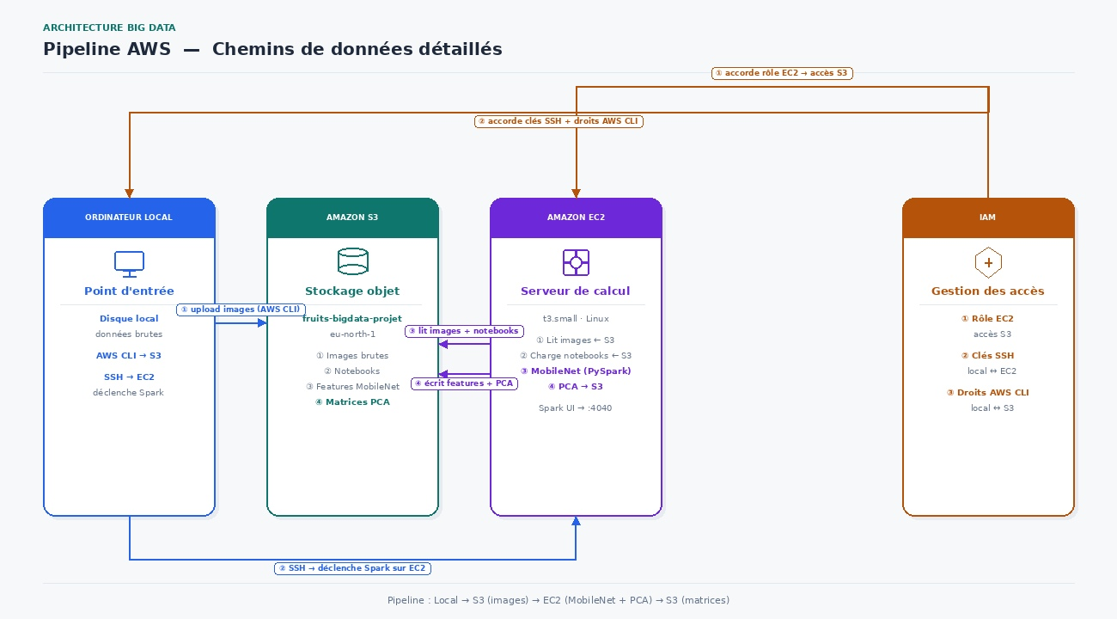
>>>
Architecture — comment les services s'interconnectent
IAM
rôle ec2-s3-access
droits accès
droits SSH
S3 bucket
EC2 (t3.small)
lire images →
Apache Spark 3.3.2
Data/Training/ (131 cat.)
Moteur distribué — UI :4040
Outputs/ (CSV + PNG)
← écrire résultats
PySpark (Python API)
Notebooks/ (.ipynb)
upload
MobileNet • Scaler • PCA
SSH
💻 Local — AWS CLI + SSH

Slide 11
Conformité RGPD
Contrainte explicite du projet : données stockées et traitées sur des serveurs situés en Europe
🌍 Région européenne
🔐 Contrôle des accès (IAM)
AWS eu-north-1 — Stockholm, Suède
Toutes les données restent dans l'UE
Rôle dédié — principe du moindre privilège
EC2 accède uniquement à S3 via IAM
🖼️ Données non personnelles
📊 Traçabilité complète
Images de fruits uniquement
Aucune donnée personnelle au sens RGPD
Spark UI : tous les jobs/stages loggés
Résultats vérifiables sur S3

Slide 12
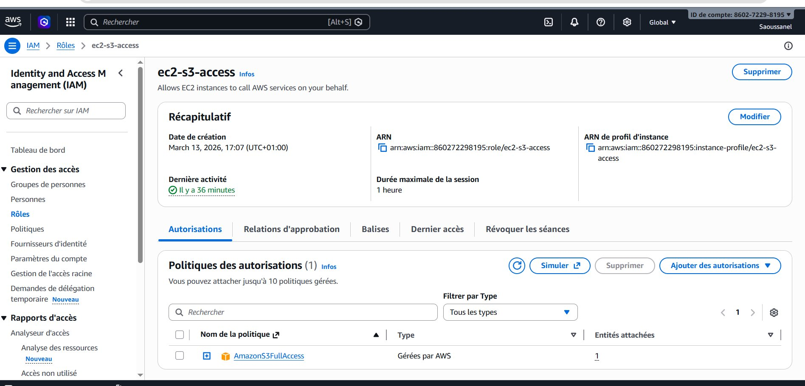
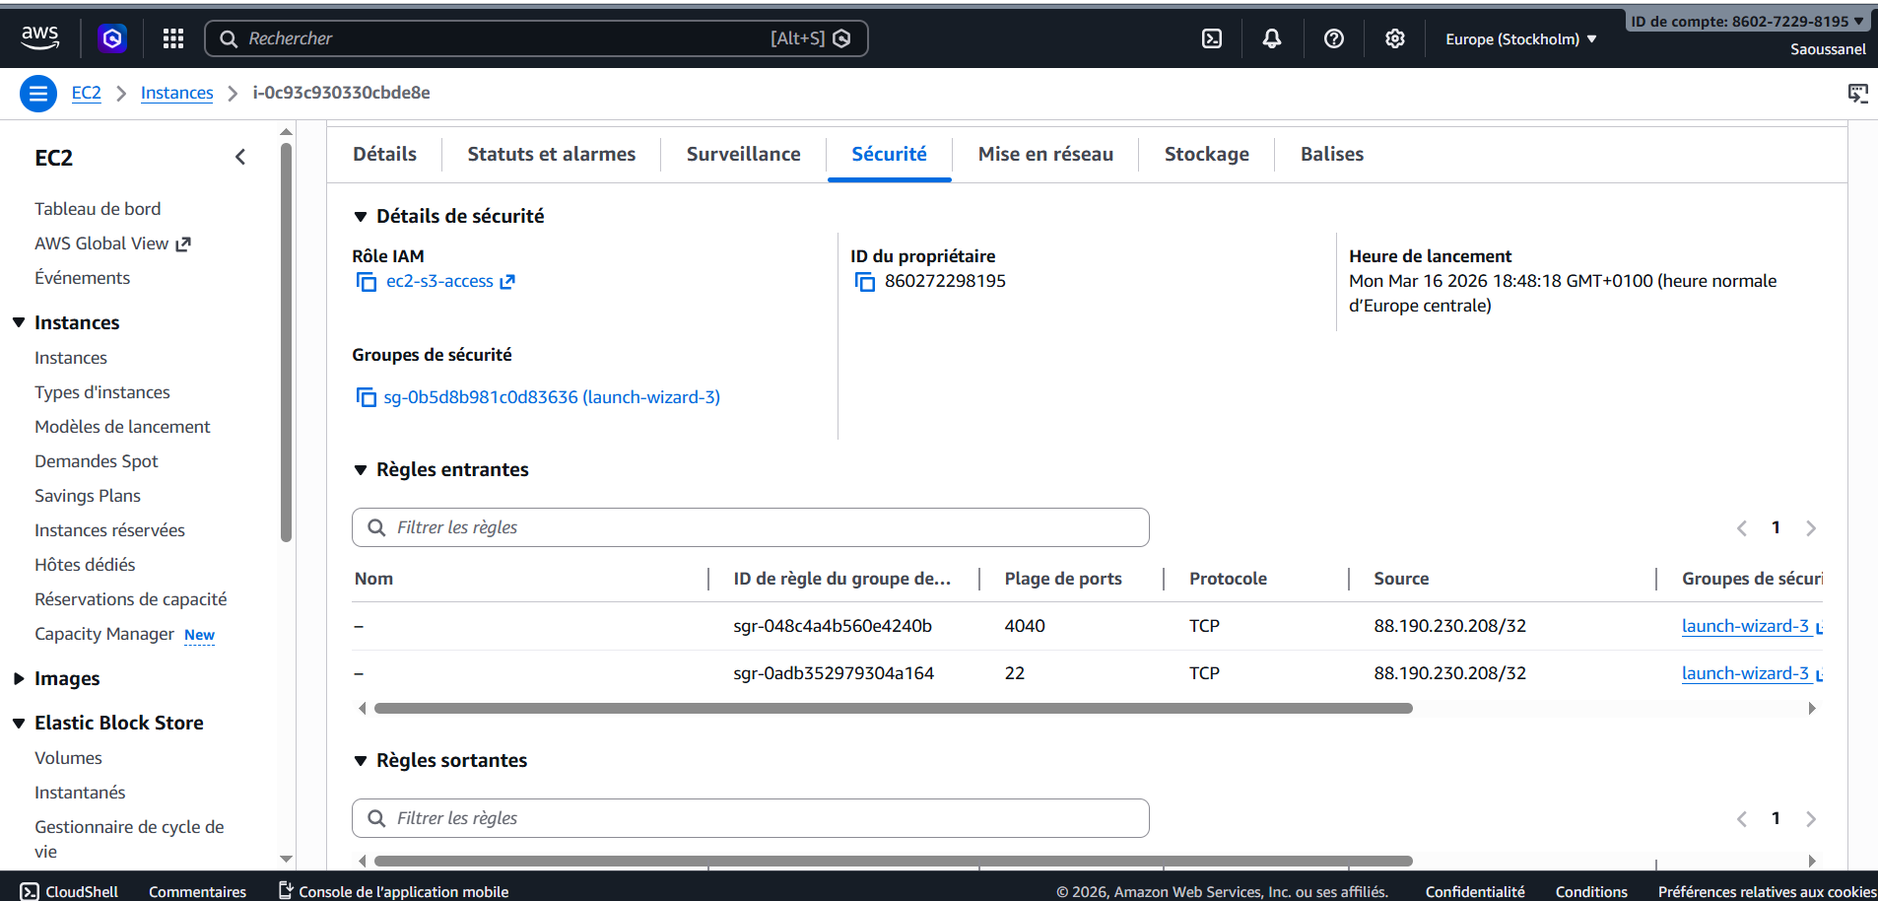
📸 Configuration IAM & EC2 — preuves AWS
🔑 Rôle IAM — ec2-s3-access + AmazonS3FullAccess
🖥️ EC2 — sécurité : ports 22 (SSH) + 4040 (Spark UI)
Le port 4040 ouvert permet d'accéder au Spark UI depuis le navigateur pendant l'exécution du pipeline

Slide 13
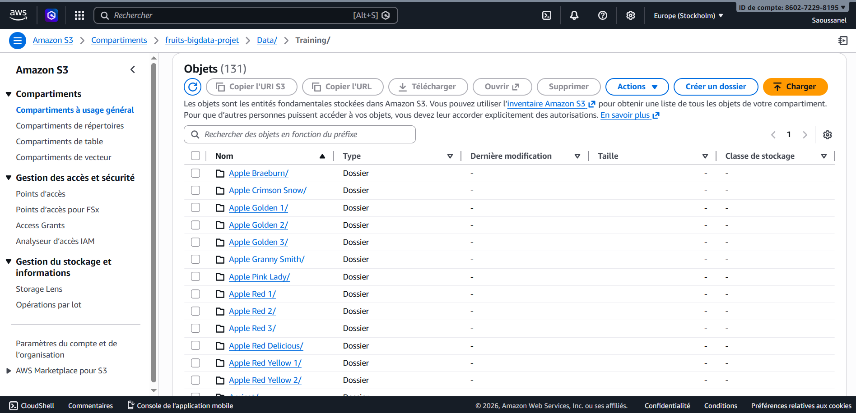
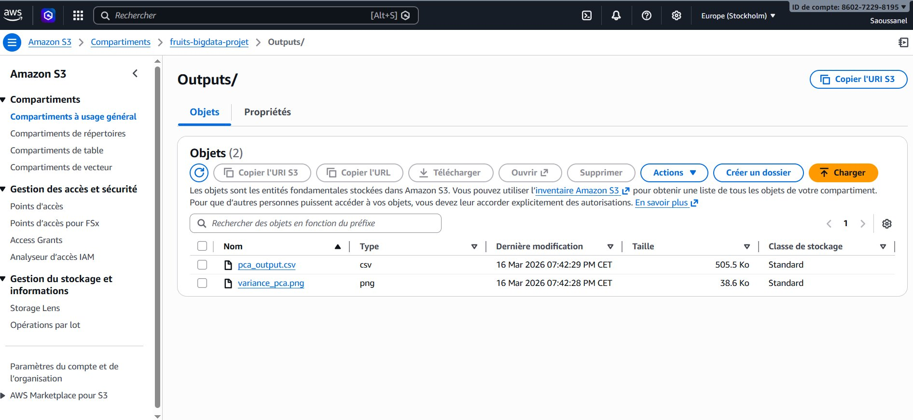
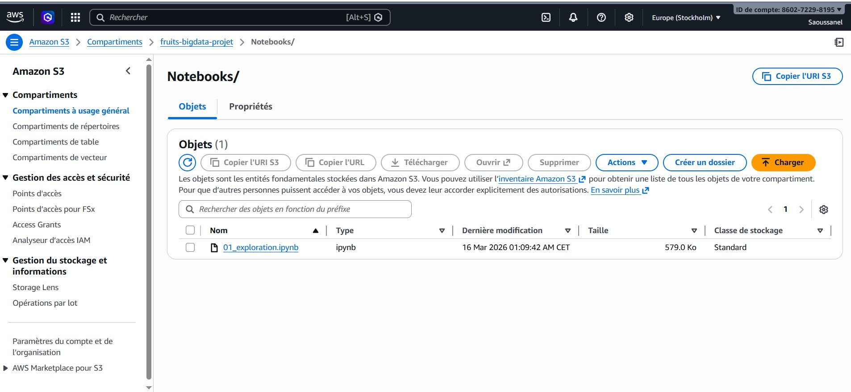
🗄️ Stockage S3 — données et résultats
Data/Training/ — 131 catégories uploadées via AWS CLI
Outputs/ — résultats du pipeline • Notebooks/ — notebook uploadé

Slide 14
🍇
III. Chaîne de traitement
des images

Slide 15
>>>
Mon apport par rapport au notebook de l'alternant
Ce que l'alternant avait fait
Ce que j'ai ajouté ✅
✓ Chargement images en binaryFile
✓ Extraction features avec MobileNetV2
✓ Broadcast des poids sur les workers
✓ Pandas UDF pour distribuer l'inférence
✓ Sauvegarde au format Parquet
✗ Sans réduction de dimension PCA
✅ StandardScaler PySpark
(normalisation moy=0, std=1)
✅ PCA en PySpark natif
Recherche k optimal : 50 → 200 → 300
→ k = 284 pour 95% de variance
→ compression 72.3%
✅ Déploiement AWS eu-north-1

Slide 16
Technique clé pour la production — le broadcast
Déjà implémenté par l'alternant — important à comprendre pour le passage à l'échelle sur EMR
❌ Sans broadcast (lent)
✅ Avec broadcast (rapide)
Chaque worker doit recharger MobileNet (200 Mo) depuis le disque ou le réseau.
Sur un cluster de 10 machines :
→ 10 rechargements du modèle
→ Très lent, beaucoup de bande passante gaspillée
→ Risque de timeout ou d'erreur mémoire
Le driver envoie les poids UNE SEULE FOIS à tous les workers.
Chaque worker reconstruit le modèle localement à partir des poids reçus.
Sur un cluster de 10 machines :
→ 1 seul envoi des poids
→ Beaucoup plus rapide et économe
brodcast_weights = sc.broadcast(new_model.get_weights()) # Driver → tous les workers
new_model.set_weights(brodcast_weights.value) # Dans chaque worker

Slide 17
>>>
Traitements critiques au passage a l'echelle
CE1 - Identifier les goulots d'etranglement quand le volume de donnees explose
Sans Big Data
Avec PySpark — traitements distribues
90 000 images
traitees sequentiellement
MobileNet (200 Mo)
rechargé pour chaque
batch d'images
-> Des heures de calcul
-> Plante si RAM saturee
-> Impossible a scaler
Broadcast des poids MobileNet
Critique : Critique : 200 Mo a envoyer a chaque worker
-> Poids envoyes UNE SEULE FOIS — chaque worker reconstruit le modele localement
->
Pandas UDF — inference distribuee
Solution
PySpark
Critique : Critique : MobileNet sur 90 000 images
-> Spark decoupe en partitions — workers traitent en parallele via Pandas UDF
PCA natif PySpark
Critique : Critique : matrice 90 000 x 1024 en memoire
-> StandardScaler + PCA distribues — 1024 -> 284 dims, jamais charges sur 1 machine

Slide 18
Pipeline PySpark — les étapes
1. 🗄️ Lecture S3
2. 📡 Broadcast
3. 🧠 MobileNet
+UDF
binaryFile
Images JPG
repartition()
Poids MobileNet
envoyés une fois
à tous les workers
Pandas UDF
1024 features
par image
4. ⚖️ Scaler
5. 📉 PCA
6. 💾 Export S3
StandardScaler
moy=0, std=1
1024 → 284
composantes
95% variance
Parquet + PNG
Outputs/
automatique

Slide 19
Extraits du notebook — code PySpark
# 1. Pipeline PySpark — StandardScaler + PCA (mon ajout principal)
scaler = StandardScaler(inputCol='features_raw', outputCol='features_scaled',
withMean=True, withStd=True)
pca = PCA(k=284, inputCol='features_scaled', outputCol='features_pca')
pipeline = Pipeline(stages=[scaler, pca])
df_final = pipeline.fit(df_spark).transform(df_spark)
print('Pipeline terminé !')
# 2. Recherche du K optimal — démarche itérative k=50 → 200 → 300 → 284
k_optimal = int(np.argmax(variance_cumulee >= 0.95)) + 1 # → 284
print(f'Réduction : 1024 dims → {k_optimal} composantes — compression 72.3%')
# 3. SparkSession en local — simule le cluster sur tous les cœurs du CPU
spark = SparkSession.builder.appName('Fruits_Preprocessing').master('local[*]')
.getOrCreate() # local[*] = tous les cœurs disponibles

Slide 20
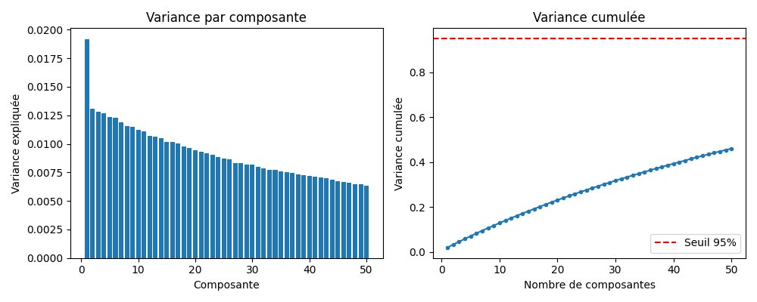
Résultats — Réduction de dimension (PCA)
Démarche : k=50 (75%) → k=200 → k=300 → k optimal = 284 (95.38%)
📊
1024
📉
284
📦
72.3%
🖼️
2389
Features MobileNet
initiales
Composantes PCA
pour 95% variance
Compression
des données
Images traitées
(5 catégories)

Slide 21
🍒
IV. Démonstration
sur le cloud

Slide 22
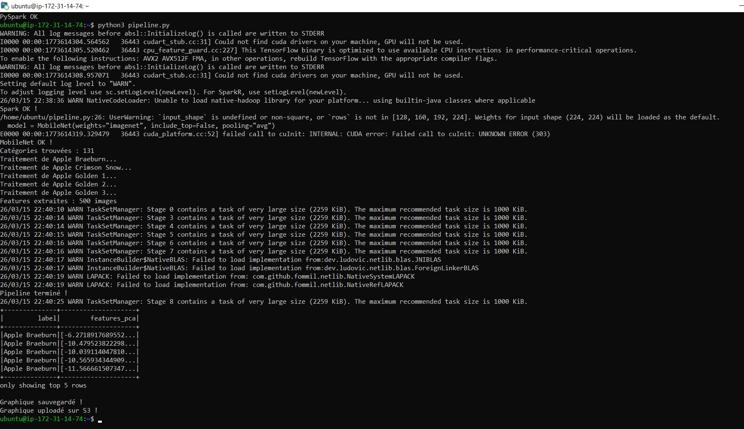
💻 Exécution sur EC2 — terminal SSH
Connexion SSH → lancement pipeline.py → Spark OK → MobileNet → PCA → résultats sur S3

Slide 23
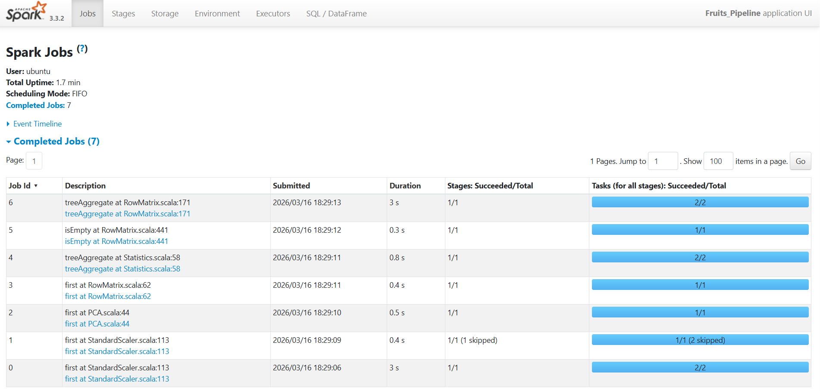
⚡ Apache Spark UI — monitoring des jobs
Accessible sur http://IP:4040 — preuve concrète du calcul distribué en production
7 jobs complétés ● 9 stages exécutés ● 2 cores ● 434 MiB mémoire
StandardScaler → PCA → RowMatrix — toutes les étapes distribuées par Apache Spark

Slide 24
🍋
V. Synthèse
et conclusion

Slide 25
>>>
Retour critique de la solution
✅ Points forts
⚠️ Limites identifiées
🚀 Recommandations
● Scalabilité réelle : même code sur 1 machine ou cluster
● S3 illimité — pas de limite de stockage
● RGPD respecté : eu-north-1 Stockholm
● Pipeline reproductible et modulaire
● EC2 seule — pas de vrai cluster multi-nœuds
● MobileNet sans GPU — lent sur grand volume
● Coût EC2 à maîtriser : facturation à la demande
● k=50 en prod (démo) vs k=284 en local (optimal)
● Passer à EMR (cluster multi-EC2) en production
● Utiliser des instances GPU pour MobileNet
● Arrêter EC2 après chaque session de test
● Entraîner un modèle ML sur les 284 features PCA

Slide 26
Conclusions
Mise en place Big Data :
Passage à l'échelle :
● AWS : S3 + EC2 + IAM
● Apache Spark + PySpark
● RGPD : eu-north-1 Stockholm
● Spark UI pour monitoring
● S3 : stockage illimité
● Même code : local → cloud
● Migration EC2 → EMR sans
modifier le code PySpark
Prochaine étape
Entraîner un modèle de classification sur les 284 composantes PCA produites par le pipeline
🍋 🍎 🍊 🍇 🍒 🥭 🍐 🍌

Slide 27
🍊
Merci de votre attention
🍋
Questions ?
🥝
El Haouzi Saoussan

